Slide 1
8. Bioinformatika a proteiny I
David Potěšil
Core Facility – Proteomics
CEITEC-MU
Masaryk University
Kamenice 5, A26
telefon: +420 54949 8426
email: david.potesil@ceitec.muni.cz
Proteomika, Podzim 2019

Slide 2
2
Obsah přednášky
Co je to bioinformatika?
Taxonomie a fylogeneze
Evoluce proteinů, proteinové domény
BLAST, srovnávání sekvencí

Slide 3
3
1. Co je to bioinformatika?

Slide 4
?
1. Co je to bioinformatika?
4
Co představuje „bioinformatika“?
vícero názorů...¹
Bioinformatics is conceptualizing biology in terms of macromolecules (in the sense of physical-chemistry) and, then, applying “informatics” techniques (derived from disciplines such as applied math, computer science, and statistics) to understand and organize the information associated with these molecules, on a large scale. (Luscombe, 2001, p. 346)
The mathematical, statistical and computing methods that aim to solve biological problems using DNA and amino acid sequences and related information. (Tekaia, n.d.)
Bioinformatics is the ﬁeld of science in which biology, computer science, and information technology merge to form a single discipline. The ultimate goal of the ﬁeld is to enable the discovery of new biological insights as well as to create a global perspective from which unifying principles in biology can be discerned. (National Center for Biotechnology Information, n.d.)
Computational biology is not a “ﬁeld”, but an “approach” involving the use of computers to study biological processes and hence it is an area as diverse as biology itself. (Schulte, n.d.)
Biomedical informatics is the science underlying the acquisition, maintenance, retrieval and application of biomedical knowledge and information to improve patient care, medical education and health sciences research. (Friedman, n.d.)
1. Fenstermacher, D. Introduction to bioinformatics. Journal of the American Society for Information Science and Technology 56, 440–446 (2005).
Notes:
Na otázku „co představuje bioinformatika?“ je více názorů jak je vidět z uvedených citací. Je to disciplína s relativně velkým přesahem, díky kterému je využívána pro různé aplikace.

Slide 5
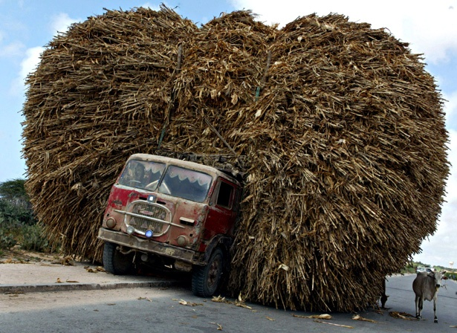
1. Co je to bioinformatika?
5
Co představuje „bioinformatika“? (2)
„The enormous amount of data gathered by biologists – and the need to interpret it – requires tools that are in the realm of computer science. Thus, bioinformatics.“ ²
studium a aplikace metod pro uchování, zpětné vyvolání a analýzu biologických dat
sekvence nukleových kyselin (NK) a proteinů
proteinové struktury
funkce proteinů
metabolické a regulační dráhy (pathways)
molekulární interakce (např. protein-protein, protein-NK, NK-NK)
2. Cohen, J. Bioinformatics - an introduction for computer scientists. ACM Comput. Surv. 36, 122–158 (2004).
Notes:
Osobně mi přijde adekvátní tato definice a to, že bioinformatika nám prostě pomáhá zpracovat obrovské množství dat, na která v poslední době narážíme v mnoha vědních oborech včetně např. uvedené biologie.
Konkrétněji zahrnuje studium a aplikaci metod více či méně automatizovaných pro uchování, zpětné vyvolání a analýzy různých typů biologických dat jako jsou sekvence nukleových kyselin a proteinů, proteinové struktury, proteinové funkce a další.

Slide 6
1. Co je to bioinformatika?
6
Příbuzné disciplíny
data mining
analýza dat z různých perspektiv a „dolování“ shrnujících (zobecněných) informací
matematická a teoretická biologie
matematická prezentace, zpracování a modelování biol. procesů
lékařská informatika
tvorba databází medicínských informací a jejich další využití
biostatistika
aplikace a vývoj statistických metod pro řešení biologických a klinických problémů
častý překryv s těmito i s dalšími obory (záleží na konkrétní aplikaci)
Notes:
Vzhledem k širokému použití se často více či méně překrývá a doplňuje s těmito disciplnínami: data mining, matematická a teoretická biologie, lékařská informatika, biostatistika a další.

Slide 7
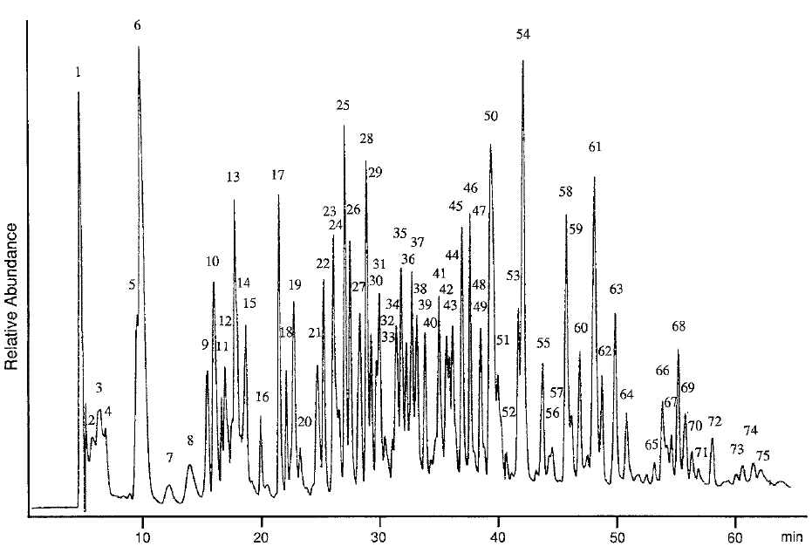
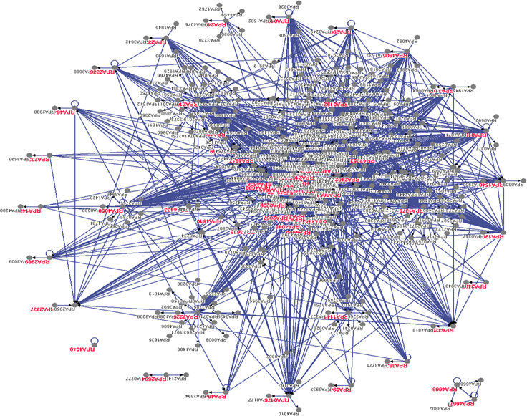
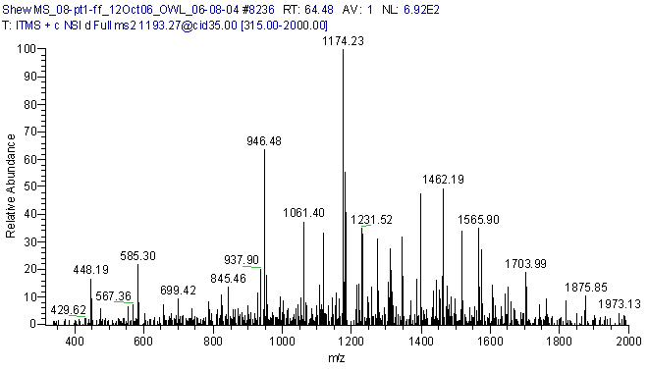
1. Co je to bioinformatika?
7
Příklad využití bioinformatických nástrojů
protein-protein interakce založené na datech z hmotnostní spektrometrie spojené s kapalinovou chromatografií (LC-MS(/MS) analýza peptidů)
„standardní“ nastavení
kvant. informace
bioinformat. nástroje
(„black box“)
LC-MS záznam
peptidy
(kvalitativní
informace)
...
MS/MS spektra
protein-protein interakční síť ?
závěry z analýze této sítě?
Notes:
Jedním z příkladů, jak lze využít bioinformatiku a celou paletu bioinformatických nástrojů je studium protein-protein interakcí s využitím LC-MS(/MS) dat získaných analýzou peptidových směsí s pomocí kapalinové chromatografie s hmotnostní spektrometrií. LC-MS(/MS) data se sestávají z LC-MS záznamů obsahující informaci o kvantitě jednotlivých složek a sady MS/MS spekter, které nám slouží k identifikaci v analyzované směsi přítomných peptidů a na konci proteinů příomných v původním vzorku.
Za vhodně nastavených podmínek stačí „pouze“ nahrát tato data do sady bioinformatických nástrojů a člověk je schopen relativně snadno získat „nějaký“ výstup. Optimálním výstupem z analýzy takového typu dat je protein-protein interakční síť, která nám další analýzou poskytne obecnější informace pro naše další studium.
Uvedený „black box“ však skrývá velké množství individuálních nastavení, která do značné míry ovlivní výstup celého zpracování.
Bez použití poloautomatických bioinformatických nástrojů bychom podobný úkol pravděpodobně za celý život nezvládli vyřešit. Je tedy nutné bioinformatické nástroje využít. Je však také nutné znát do patřičné hloubky význam jednotlivých nastavení a neponechávat vše na „standardním“ nastavení, které autor programu zamýšlel třebas i pro úplně jiiný účel. S velkými možnostmi bioinformatických nástrojů tak přichází na řadu i velká zodpovědnost jejich uživatelů jak a na co je budou využívat.
Při nesprávě zvoleném nastavení lze snadno skončit v lepším případě s na první pohled nesmyslnými výsledky. V horším případě budou výsledky dávat na oko smysl, ale podstatná část skutečných výsledků nám zůstane díky nevhodnému nastavení skryta či podána jinak a interpretace pak bude chybná.

Slide 8
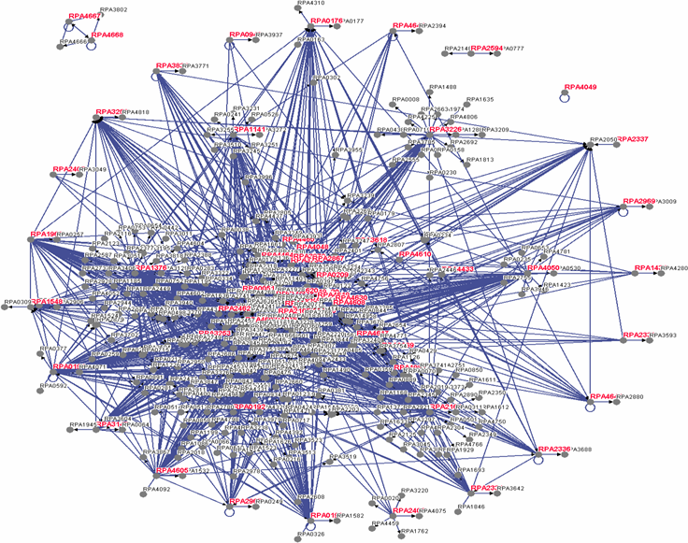
1. Co je to bioinformatika?
8
Příklad využití bioinformatických nástrojů
protein-protein interakce založené na datech z hmotnostní spektrometrie spojené s kapalinovou chromatografií (LC-MS(/MS) analýza peptidů)
vҰstupům přizpůsobené nastavení
kvant. informace
bioinformat. nástroje
(„white box“)
LC-MS záznam
peptidy
(kvalitativní
informace)
...
MS/MS spektra
protein-protein interakční síť
analýza sítě: úloha proteinu A z jeho interakcí
Notes:
Naproti tomu, pokud si dáme tu práci s pochopením jednotlivých nastavení a z „black box“ se nám stane čitelný „white box“, budou výsledky odpovídat provedení experimentu a výsledky analýz, potažmo výstupy analýzy získané interakční sítě budou platné a mohou posunout nás, či naše kolegy kupředu.

Slide 9
9
2. Evoluce proteinů, proteinové domény
Notes:
V bioinformatice se zaměřením na proteinu je nutné si uvědomit souvislosti spojené s evolucí proteinů a proteinových domén a proto se jim nyní budeme věnovat.

Slide 10
2. Evoluce proteinů, proteinové domény
10
Jedna z prvních aplikací bioinformatiky
– srovnání primárních sekvencí (sekvenční homologie)
BLAST – Basic Local Alignment Search Tool (dále podrobněji)
proč srovnávat primární sekvence?
podobnost v primární sekvenci proteinů
⇒ podobnost ve struktuře proteinů
⇒ podobnost ve funkci proteinů...
Není tak jednoduché...
Notes:
Jako jedna z prvních aplikací bioinformatiky se uvádí srovnání primárních sekvencí proteinů či nukleových kyselin.
Důvodem proč proteiny či nukl. kyseliny srovnávat je převážně následující dedukce: podonost na úrovni primární sekvence povede k podobnosti na strukturní úrovni (sekundární a terciární struktura); a podobná struktura nám následně bude značit podobnou funkci původně porovnávaích proteinů, respektive jejich primárních sekvencí.
Jak už to tak ale bývá, situace není tak jednoduchá, jak by se z této dedukce zdálo.

Slide 11
2. Evoluce proteinů, proteinové domény
11
Proteinová evoluce a proteinové domény
proteinová doména = nezávislá strukturní, funkční a evoluční jednotka
2/3 proteinů jednobuněčných a 80% proteinů mnohobuněčných organizmů je složených z více domén
vznik „nových“ proteinů (proteinová, molekulární evoluce)
kombinace, duplikace, změna stávajících domén (na úrovni genů)
kombinace/duplikace/změna domén ⇒ často odlišná funkce proteinu
změna struktury, spolupráce se sousedními doménami...
jednodoménové proteiny, stejná doména: ~67% šance na podobnou funkci
dvoudoménový protein, 1 stejná doména: ~35% šance na podobnou funkci
v průběhu evoluce dále nastávaly mutace v duplikovaných či kombinovaných doménách, často se zachováním strukturní podobnosti ⇒ sekvenčně odlišné, strukturně podobné
Notes:
Prvně je důležité uvědomit, že základní nezávislou strukturní, funkční a evoluční jednoutkou jsou proteinové domény. Přičemž většina proteinů je složena z více než jedné domény. „Nový“ protein tak může jednoduše vzniknout pohou kombinací, duplikací či divergencí původně samostatných či jinak použitých domén. Tímto také často dochází ke změně ve funkci takto vzniklého proteinu oproti funkci proteinu původního.
Nad tyto změny ve velkém měřítku na úrovni celých proteinových domén pak v průbehu proteinové evoluce docházelo i k pozvolným změnám formou mutací, které ne nutně vedli ke změně funkčnosti proteinu, ale naopak takto postupně vznikali sice sekvenčně odlišné, zato strukturně i funkčně podobně proteiny.

Slide 12
2. Evoluce proteinů, proteinové domény
12
Proteinová evoluce a proteinové domény – příklad
2× inzerce
P
přidání
inzerce
P
E
E
Pr
C
delece
C
K
E
P
P
Pr
P
C
P
K
K
K
Pr
Pr
C
P
Pr
K
prarodiče
(ancestors)
duplikace
K
K
C
Pr
proteinová evoluce v čase a událostech
Notes:
Zde je proteinová evoluce v čase na příkladu několikadoménového proteinu. Jak je vidět, je zde řada možností, jak se může protein v čase vyvíjet z pohledu jeho domén. Mimo uvedené změny v doménovém složení pak nastávají také změny způsobené mutací.

Slide 13
2. Evoluce proteinů, proteinové domény
13
Doménové superrodiny a rodiny (superfamilies, families)
proteinové domény je možné klastrovat na základě podobnosti
podobnost možná na více úrovních
sekvenční podobnost (primární struktura proteinu/domény)
strukturní podobnost (sekundární a terciární struktura proteinu/domény)
funkční podobnost (nezávislá na sekvenční a strukturní podobnosti)
doménové rodiny a superrodiny a podobnost
sekvenční podobnost ⇒ doménová rodina
evolučně mladší (mutace v krátké době ⇒ sekv. podobnost zachována)
strukturní, funkční podobnost ⇒ doménová superrodina
stejní proteinoví prarodiče, evolučně starší (dlouhodobá mutace sekvence ⇒ sekv. podobnost nemusí být zachována)
Notes:
Domény lze také klastrovat do takzvaných rodin a superrodin. Klastrování probíhá na základě podobnosti domén, přičemž tato podobnost se může zvažovat z několika hledisek: sekvenční podobnost, strukturní podobnost a podobnost funkční.
V případě, že jsou domény podobné na úrovni sekvence, jedná se o domény, které se nezávisle vyvíjí relativně krátkou dobu – jsou evolučně mladší. Takto podobné domény řadíme do doménové rodiny. Naproti tomu do doménové superrodiny patří i proteiny, které nemusí vykazovat sekvenční podobnost, ale jsou si podobné strukturně a funkčně. Proteiny v superrodině obsahují i ty evolučně starší.

Slide 14
2. Evoluce proteinů, proteinové domény
14
Hlavní zdroje pro klasifikaci domén
klasifikace domén do superrodin a rodin
CATH (Class, Architecture, Topology, Homologous Superfamily)
http://www.cathdb.info/
SCOP (Structural Classification Of Proteins)
http://scop.mrc-lmb.cam.ac.uk/scop/
čerpají známé proteinové sekvence z Protein Data Bank (PDB)
zpracovávanou jednotkou je proteinová doména
Notes:
Zde jsou uvedeny hlavní zdroje s informacemi o klasifikaci proteinových domén. Jako zdrojová data pro klastrování domén používají známé struktury z PDB.

Slide 15
2. Evoluce proteinů, proteinové domény
15
Proteinové rodiny a superrodiny
obdobně jako u proteinových domén
častější klastrování na základě „sekvenční podobnosti“ (převážně multiple sequence alignment algoritmy) ⇒ sequence signatures
využití primárních sekvencí proteinů ve zvolené databázi
při klastrování je možno zvažovat různé části proteinu
funkční místa proteinu
funkční konzervativní motivy
funkční domény
strukturní domény
proteinová rodina = „sekvenčně podobné“ proteiny
proteinová superrodina = evolučně spjaté proteinové rodiny (není nutná sekvenční podobnost) – souhrn proteinů v evolučně spjatých prot. rodinách
Notes:
Whole proteins can be clustered in a similar way like protein domains. Obdobně jako proteinové domény lze klastrovat celé proteiny. Oproti doménám se u proteinů nejčastěji využívá podobnosti primárních struktur dle zvolené proteinové databáze. Mimo klastrování proteinů dle celkové proteinové sekvence lze pro klastrování použít jen část zahrnující funkční místo, či doménu. A obdobně jako u domén i zde jsou rozděleny rodiny a superrodiny proteinů což i zde je spojeno s podobností na sekvenční úrovni - proteinovou rodinu tvoří sekvenčně podobné proteiny, do proteinové superrodiny patří také proteiny sekvenčně nepodobné, ale evolučně spjaté, s podobnou funkcí.

Slide 16
2. Evoluce proteinů, proteinové domény
16
Proteinové rodiny a superrodiny – online zdroje
různé databáze proteinových rodin a superrodin (viz. dále)
používají různé proteinové databáze (primární sekvence) pro klasifikaci
UniProtKB (SwissProt a TrEMBL)
NCBI RefSeq
proteinové databáze pro vybrané kompletně sekvenované organizmy
...
používají různé části proteinu pro predikci rodin/superrodin
integrální zdroje
sbírají informace z více zdrojů a prezentují na jediném místě
InterPro (http://www.ebi.ac.uk/interpro/) – příklad P12345, P04637
CDD (Conserved Domain Database)
Notes:
U online zdrojů informací o proteinových rodinách a superrodinách je nutno zmínit souvislost s proteinovou databází, kterou zdroje používají pro klastrování. Stejně tak různé zdroje mohou za účelem klastrování používat jiné proteinové části. Optimální zdrojen informací jsou pak integrální zdroje, které shrnují informace z více míst. Příkladem je databáze InterPro

Slide 17
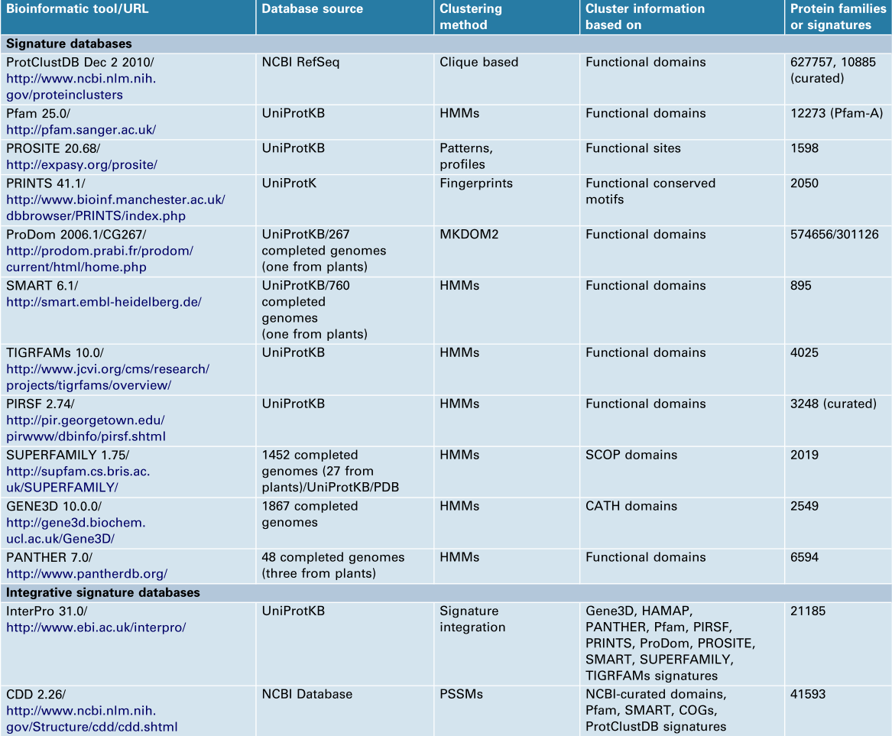
OUTDATED...
1. Chothia, C. & Gough, J. Genomic and structural aspects of protein evolution. Biochemical Journal 419, 15 (2009).
Notes:
Zde je číselně již neaktuální seznam několika vybraných zdrojů informací o proteinových rodinách s vyznačením subjektivně nejvíce používaných zdrojů. Všimněte si také různých databází, klastrovacích metod a informačních jednotek ke klastrování používaných.

Slide 18
2. Evoluce proteinů, proteinové domény
18
Co získám znalostí proteinové rodiny/superrodiny?
předpokládaná funkce proteinu
pokud není protein sám o sobě již detailně prostudován...
navazující GO (gene ontology) termíny – viz. příští přednáška
klasifikace v systému proteinových rodin/superrodin
návaznosti na jiné rodiny, metabolické dráhy atd.
důležité např. při studiu seznamu proteinů/genů se změněnou hladinou/expresí
datamining
proteiny většinou nepůsobí samostatně, paralelní dráhy, atd.
případně lze pozorovat změny u proteinů následujících/předcházejících v kaskádě změn v reakci na konkrétní stimul
Notes:
A co je vlastně zajímavé na informaci o proteinové rodině, ke které patří můj protein? Na základě příslušnosti do určité proteinové rodiny je možné předpokládat např. jeho funkci i přes to, že ještě nebyla experimentálně ověřena. Na základě sekvenční podobnosti tak lze přiřadit informace z již lépe prostudovaných proteinů a tyto použít při studiu „mého“ proteinu.
Proteinové rodiny často kooperují s jinými rodinami, lze tedy získat i informace o souvisejících proteinových rodinách z již známých informací. Obecně lze tyto informace ve velké míře použít např. při dalším studiu seznamu proteinů se změněnou expresí po aplikaci stimulující látky. Zde je často patrný sjednocující povaha informací o proteinových rodinách a účasti proteinů v metabolických drahách atd. Proteiny totiž většinou neoperují samostantě a lze tak často pozorovat množství proteinů spolu více či méně souvisejících.

Slide 19
19
3. Taxonomie a fylogeneze
Notes:
To by bylo k evoluci proteinů. O evoluci se ale častěji mluví na úrovni celých organizmů, o které si nyní také něco řekneme.

Slide 20
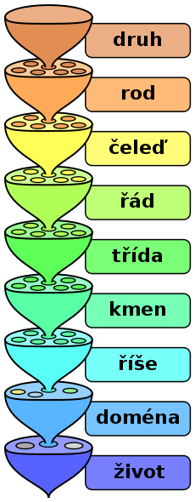
3. Taxonomie a fylogeneze
20
Taxonomie
taxon
skupina žijících či již vymřelých organizmů se společnými znaky, jimiž se odlišují od jiných taxonů (organizmů v těchto taxonech)
taxonomické dělení
při objevení nového organizmu
manuální třídění dle společných a jedinečných znaků
snaha o shodu s fylogenezí – evolučním vývojem organizmu
základní taxonomické kategorie – viz. obr.
http://www.ncbi.nlm.nih.gov/taxonomy
wikipedie
Notes:
Taxonomie se zabývá klasifikací organizmů. Hovoříme zde o tzv. taxonu, což je skupina žijících či již vymřelých organizmů se společnými znaky, jimiž se odlišují od jiných taxonů, respektive organizmů v těchto jiných taxonech. V praxi se každý nově objevený organismus zařadí do již existujících taxonů, případně se vytvoří taxon nový. Jedná se o manuální zařazení dle společních a jediněčných znaků. Je přitom kladen důraz na shodu s evolučním vývojem u daného organizmu. Základní taxonomické kategorie jsou uvedené na obrázku vpravo. Odkaz je na online zdroj, který shraňuje aktuální informace o manuálním dělení známých organizmů, který obsahuje přibližně 10% známých organizmů – více zmíněno dále.

Slide 21
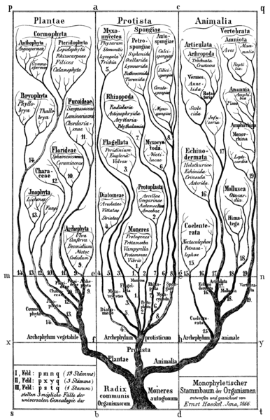
3. Taxonomie a fylogeneze
21
Fylogeneze (fylogenetický vývoj)
evoluční vztah organizmů
využití morfologických dat a v poslední době hlavně výsledky molekulárního sekvenování
⇒ evoluční vývoj organizmů
⇒ fylogenetický strom
fylogenetický strom - Haeckel (1866)
Notes:
Fylogeneze je, jak bylo naznačeno na předchozím obrázku, evoluční vztah organizmů. Při odhadování evolučního vývoje organizmů se využívají morfologická data – tj. jak organizmus vypadá – v poslední se stále častěji využívá i metod molekulárního sekvenování. Z těchto dostupných dat se pak pokoušíme sestavit zmíněný evoluční vývoj a tzv. fylogenetický strom. Jak je ukázáno na obrázku, tyto snahy sahají až do 19. století, takže se nejedná o žádnou novinku.

Slide 22
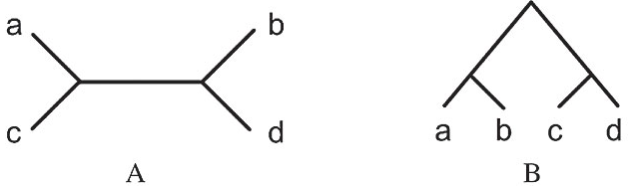
3. Taxonomie a fylogeneze
22
Fylogenetické stromy
grafické znázornění příbuzenských vztahů mezi různými taxonomickými jednotkami / jednotlivými druhy / geny
tvorba fylogenetických stromů
definování „podobnosti“ mezi např. taxonomickými jednotkami
morfologické vlastnosti – vzdálenost dána důležitostí morf. znaků
sekvenční podobnost na úrovni genomů (i proteinů)
podobnější tax. jednotky jsou si ve fylogenetickém stromu blíže
různé zobrazení fyl. stromů: nezakořeněný (A), zakořeněný (B), aj.
Notes:
Fylogenetické stromy graficky znázorňují zmíněné evoluční vztahy mezi jednotlivými taxonomickými jednotkami. Pro exaktní tvorbu fylogenetických stromů je nezbytné definovat pravidla pro jejich tvorbu, kde je kritická definice „podobnosti“ mezi např. taxonomickými jednotkami. Těmi mohou být např. definované důležitosti určitých morfologických znaků případně sekvenční podobnost na úrovni genomu či proteinů.
Fylogenetický strom lze navíc vizualizovat odlišnými způsoby. Nejdčastějšími jsou nezakořeněný a zakořenený strom.

Slide 23
3. Taxonomie a fylogeneze
23
Fylogenetické stromy (2) – příklad komplexnosti
tvorba fylogenetických stromů
možnosti pro případ 4 organizmů ⇒ celkem 3 (nezakořeněný), resp. 15 (zakořeněný)
možnosti pro případ 10 organizmů – celkem ~2 resp. ~34 M...
Pouze jeden je správný...
⇒ využití morfologických, sekvenčních či jiných informací
Notes:
Pro lepší představu jak složité je poskládat všechny známé organizmy do fylogenetického stromu na základě dostupných informací zde uvednu příklad s pouze 4-mi organizmy. Počet kombinací nezakořeněného stromu jsou 3, u zakořeněného je to již 15.
V případě 10 organizmů se bude jednat již o přibližně 2 milióny kombinací nezakořeněného stromu a 34 miliónů zakořeněného fylogenetického stromu.
Fakticky je však pouze jedna z možností ta spravná, nebo alespoň nejvíce se přibližující skutečnosti.

Slide 24
3. Taxonomie a fylogeneze
24
Fylogenetické stromy (3) – vybrané nástroje
iTOL – interactive Tree Of Life (http://itol.embl.de/index.shtml)
automatizované zobrazení fylogenetického stromu – sekvenční data
pro organizmy se známým genomem, případně vlastní data
struktura nemusí nutně odpovídat evoluci – nepřesná data, gen. anomálie (např. horizontální přenos genů)
phyloT (http://phylot.biobyte.de/)
pracuje s taxonomickým zařazením dle NCBI (http://www.ncbi.nlm.nih.gov/taxonomy/)
manuálně editované řazení organizmů, které jsou přítomné ve veřejných sekvenčních databázích (~10% z celkového počtu známých organizmů...)
export výsledků; zobrazení v iTOL s obdobnými možnostmi zobrazení
Notes:
Zde jsou pak uvedeny nástroje, které nám dokáží fylogenetické stromy zkonstruovat, ať už z veřejně dostupných nebo našich vlastních dat. iTOL využívá čistě sekvenční data. phzloT pak pracuje čistě z taxonomickým řazením jak je uvedeno v NCBI databázi (viz. odkaz). Výhodou je možnost exportu dat z provedeného srovnání a jeho vizualizace v nástroji iTOL.

Slide 25
3. Taxonomie a fylogeneze
25
Fylogenetická podobnost – organizmy s nezveřejněným genomem
použití dostupných informací pro evolučně co nejbližší organizmy
příklad 1 – identifikace proteinů pomocí hmotnostní spektrometrie (MS)
běžně se vychází ze známých prot. sekvencí (znám genom)
co když organizmus nemá zveřejněný genom?
použití proteinové databáze pro evolučně blízký organizmus
A) databázové hledání přímo proti této databázi
B) de novo sekvenace peptidů a BLAST de novo peptidů
například Trichinella spiralis versus Trichinella pseudospiralis
dříve T.pseudospiralis bez veřejně dostupného genomu/proteomu
využíván proteom pro T. spiralis
dnes už sekvenční informace pro oba organizmy...
jen další ukázka dynamiky celého odvětví!!!
Notes:
Organizmy s nezveřejněným genomem jsou pak ty, kde využíváme evolučních souvislostí na úrovni celých organizmů. Podobně jak bylo uvedeno u sekvenčně podobných, potažmo evolučně spjatých proteinů i zde lze analogicky očekávat podobně „vlastnosti“ evolučně spjatých organizmů. Můžeme tak u organizmu s nezveřejněným genomem využít genom evolučně co nejbližšího organizmu, který je navíc dobře popsán a např. proteiny, které bychom rádi studovali má dobře anotované (je u nich známa či je alespon předpokládaná funkce, participace v metabolických drahách atd.).
Databázi pro evolučně podobný organizmu můžeme pak použít přímo pro databázové hledání MS/MS dat a nebo lze provést tzv. de novo identifikaci/sekvenaci a s takto určenými sekvencemi provést Blast s využitím proteinové databáze pro zmíněný evolučně co nejbližší organizmus.
Konkrétním příkladem může být T.spiralis a T.pseudospiralis, kdy ještě nedávno nebyla sekvenční informace pro oba organizmy a tak se s výhodou používala jejich blízká evoluční podobnost... Nyní už mají oba známé genomy, takže tato starost téměř odpadá. Proto je důležité si informace ověřovat v momentě jejich potřeby, nespoléhat na situaci před několika lety!!!

Slide 26
3. Taxonomie a fylogeneze
26
Fylogenetická podobnost – organizmy s nezveřejněným genomem
příklad 2 – nedostačující anotace proteinů pro organizmus zájmu
genom/proteom znám, ale není známa funkce/popis daných proteinů
použití modelového organismu s lepší anotací proteinů a evolučně blízkého
BLAST jednotlivých proteinů vůči databázi model. organizmu
například N.tobaccum versus A.thaliana
zlepšení anotace proteinů tabáku tím, že provedeme BLAST jednotlivých tabákových proteinů proti A.thaliana databázi
nejlepší hit z A.thaliana se vezme pro anotaci tabákového proteinu
je možné použít i více modelových organizmů...

Slide 27
27
4. BLAST, srovnávání sekvencí
Notes:
A nyní se budeme věnovat aplikaci BLAST, která se velmi často používá pro srovnávání nejen proteinových sekvencí.

Slide 28
4. BLAST, srovnání sekvencí
28
Základní formáty proteinových sekvencí/databází
FASTA formát – hlavička specifická pro zdrojovou databázi, relativně málo informací; postačuje pro získání a další zpracování proteinové sekvence
>sp|P04637|P53_HUMAN Cellular tumor antigen p53 OS=Homo sapiens GN=TP53 PE=1 SV=4
MEEPQSDPSVEPPLSQETFSDLWKLLPENNVLSPLPSQAMDDLMLSPDDIEQWFTEDPGP
DEAPRMPEAAPPVAPAPAAPTPAAPAPAPSWPLSSSVPSQKTYQGSYGFRLGFLHSGTAK
SVTCTYSPALNKMFCQLAKTCPVQLWVDSTPPPGTRVRAMAIYKQSQHMTEVVRRCPHHE
RCSDSDGLAPPQHLIRVEGNLRVEYLDDRNTFRHSVVVPYEPPEVGSDCTTIHYNYMCNS
SCMGGMNRRPILTIITLEDSSGNLLGRNSFEVRVCACPGRDRRTEEENLRKKGEPHHELP
PGSTKRALPNNTSSSPQPKKKPLDGEYFTLQIRGRERFEMFRELNEALELKDAQAGKEPG
GSRAHSSHLKSKKGQSTSRHKKLMFKTEGPDSD
xml formát
komplexní forma s kompletní informací k danému proteinu ze zdrojové databáze
konkrétní forma specifická pro zdrojovou databázi – xml schéma
obsahuje např. kompletní taxonomii zdrojového organizmu; známé modifikace; výčet interakčních partnerů, označení v jiných databázích a jiné bioinformaticky (automaticky) zpracovatelné informace
Notes:
Na tomto místě je dobré zmínit nejběžnější formáty proteinových sekvencí či databází. Často se člověk setkává s FASTA formátem, který je jednoduchý textový formát obsahující „hlavičku“ začínající znakem „>“ a pak už jen konkrétní proteinovou sekvenci. Více sekvencí se uvádí za sebe na vlastní řádky FASTA souboru. Hlavička uvozující proteinovou sekvenci je pak specifická pro zdroj dané databáze. Na obrázku je např. uveden formát z UniProtKB databáze, kde je specifickým způsobem pomocí hraničních znaků („|“) a kódových označení (např. „OS“ označující zdrojový organizmus) uvedeno několik vybraných informací o daném proteinu jako jeho kódové označení v databázi (accession; P04637), název, organizmus ze kterého pochází atd.
Vedle tohoto relativně jednoduchého textového formátu je dalším často používaným formátem XML formát, který obsahuje často kompletní známé informace o zvoleném proteinu v dané databázi, kde je jeho sekvence jen jednou z mnoha informací. Formát XML databáze má strukturu jako ostatní XML soubory (lze si jej představit jako různě rozvětvený strom informací strukturovaný dle logických souvislostí). XML soubor je také specifický pro zdroj databáze s tím rozdílem, že u XML formátu databáze je specifický přímo celý obsah databáze a jeho struktura. XML formáty mají zveřejněné tzv. XML schéma, které umožňuje informace v něm obsažené strojově vyhledat.

Slide 29
4. BLAST, srovnání sekvencí
29
BLAST – Basic Local Alignment Search Tool
srovnání proteinových či nukleotidových sekvencí (většinou FASTA formát)
různé algoritmy dle vstupu (protein či nukleotid) a typu srovnání
nejběžnější algoritmy (pro proteiny)
blastp – protein-proteinová databáze
blastx – nukleotid (překlad na proteinovou sekvenci)-proteinová databáze
vybrané speciální algoritmy – k hledání vzdáleně příbuzných proteinů
PSI-BLAST – Position Specific Iteration BLAST
po blastp ze zvoleného počtu sekvencí vytvoří novou pozičně-specifickou skórovací matrici (PSSM), kterou použije v dalším hledání; tento postup je možno několikrát opakovat
DELTA-BLAST – obdoba PSI-BLAST; využívá předpřipravené PSSM dle konzervativních domén v NCBI databázi ⇒ rychlejší a citlivější
Notes:
Co se týče BLAST jako takového, jedná se o proces srovnávání proteinových či nukleotidových sekvencí. Využívá rozdílných algoritmů dle vstupní sekvence a také dle typu srovnání. Mezi nejběžnější algoritmy patří blastp a blastx. Existují i speciální algoritmy jako je PSI-BLAST či DELTA-BLAST.

Slide 30
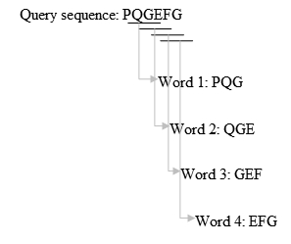
4. BLAST, srovnání sekvencí
30
Základní kroky BLAST algoritmů
generování k-písmenných úseků – „slov“
(parametr word size)
proteiny – běžně K = 3; nukleotidy – běžně K = 11
prohledání každého „slova“ vůči cílové databázi a ponechání těch slov, kde se našla shoda překračující stanovené limitní skóre ⇒ high scoring words
hledání high scoring words z databáze; hledána úplná shoda – exact match
rozšíření exact match na obě strany původního k-písmenného slova a hledání high-scoring segment pairs (HSPs) pro každý exact match – rozšiřování do doby, dokud neklesá skóre pro původní exact match
zhodnocení statistické významnosti jednotlivých HSPs
spojení HSPs do delších úseků
výpočet expectation value (E)
Notes:
Základní kroky BLAST algoritmů jsou následující:
ze zadaného proteinu se sestaví sada „slov“ postupným posunem čtecího rámce po zadané sekvenci. Velikost slova se volí dle typu sekvence i např. dle délky sekvence.
každé v prvním kroku vytvořené slovo se hledá ve zvolené databázi a ze všech možných se ponechají pouze ta, u kterých se našla „shoda“ překračující limitní skóre. Získáme tak sadu tzv. high scoring words
hledání high scoring words z databáze – hledá se úplna shoda (exact match) slova s dalšími sekvencemi přítomnými v databázi
všechny exact match se následně rozšiřují na obě dvě strany a hledají se high scoring segment pairs (HSPs); rozšiřování se provádí do doby, dokud neklesá skóre
následně se statisticky zhodnocují jednotlivé HSPs
HSPs se spojují se delších celků
posledním krokem je pak výpočet tzv. expectation value, závěrečného skóre.

Slide 31
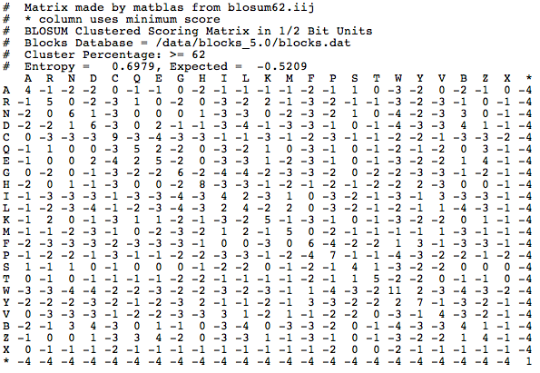
4. BLAST, srovnání sekvencí
31
Substituční skórovací matice pro výpočet skóre
matice „substitučních“ skóre pro jednotlivé AK, které se uvažují při srovnávání prvotních k-písmenných slov i při jejich rozšiřování a hledání HSPs
nejběžnější matice BLOSUM62
skóre se odvíjí od četnosti aminokyselinové záměny v reálných proteinech jejichž identita je větší než 62%
+ hodnoty – častější substituce
- hodnoty – méně časté subst.
po diagonále největší skóre
(62% ident. ⇒ nejčastější jev)
zaokrouhleno na celá čísla
Notes:
Pro výpočet skóre se používá substituční matice. Matice obsahuje celočíselné hodnoty, které znamenají skóre pro záměnu jedné aminokyseliny za jinou. Tato skóre se uvažují při výpočtu prvotního pro high scoring words a následně i při jejich rozšiřování na HSPs.
Nejběžnější je matice BLOSUM62. Zde se skóre odvíjí od četnosti záměny daných dvou aminokyselin v reálních proteinech jejichž identita je větší než 62 %. Kladné hodnoty značí častější záměny a záporné pak méně časté. Po diagonále, kde jsou největší skóre což vyplývá z faktu, že jsou použity relativně podobné proteinové sekvence (identita >62 %). Skóre jsou zaokrouhleny na celé čísla.

Slide 32
4. BLAST, srovnání sekvencí
32
Substituční skórovací matice pro výpočet skóre (2)
typ matice by měl být uzpůsoben délce hledané sekvence
word size se doporučuje snížit u proteinů na 2 v případě krátkých sekvencí (peptidy či menší proteiny)
Délka (počet AK) | Substituční matice
<35 | PAM-30
35-50 | PAM-70
50-85 | BLOSUM-80
>85 | BLOSUM-62
Notes:
Zde dovětek k substituční matici. Ta by měla být uzpůsobena délce prohledávané sekvence dle uvedené tabulky. V případě krátkách sekvencí jako jsou peptidy se doporučuje i snížit word size na 2.

Slide 33
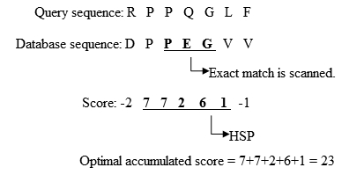
4. BLAST, srovnání sekvencí
33
Substituční skórovací matice – skóre jednoho HSP
Notes:
Zde je uveden příklad pro výpočet skóre dle BLOSUM62 matice. Ukázán je high scoring word (PEG) odpovídající jednomu slovu ze zadané sekvence (PQG). V řádku pod databázovým záznamen jsou uvedena skóre pro jednotlivé dvojice aminokyselin jak jsou uvedena v BLOSUM62 matici. HSP (PPQGL ze zadané sekvence a PPEGV z použité databáze) je jak vidíme rozšířením původních tří aminokyselin až do doby, než začne celkové skóre klesat.

Slide 34
4. BLAST, srovnání sekvencí
34
Příklady webových BLAST rozhraní
Pubmed (http://blast.ncbi.nlm.nih.gov/Blast.cgi)
UniProt (http://www.uniprot.org/blast/)
Offline možnosti
BioEdit (http://www.mbio.ncsu.edu/bioedit/bioedit.html)
nejen pro BLAST...
možnost použití vlastních databází atd.
blast+ (ftp://ftp.ncbi.nlm.nih.gov/blast/executables/blast+/LATEST/)
sada nástrojů pro práci v příkazové řádce
příklad příkazu:
blastp -db „databáze“ -out „kam zapsat výstup“ -word_size 3 -gapopen 11 -gapextend 1 -threshold 11 -outfmt "6 std positive ppos" -num_threads 4 -comp_based_stats 2
http://www.ncbi.nlm.nih.gov/books/NBK279675/ - seznam možností
Notes:
Zde uvádím odkazy na BLAST implementace na serverech Pubmed a UniProt.
Offline je uživatelský příjemné použití např. programu BioEdit, který nabízí i další aplikační možnosti.
Blast+ je pak možno si stáhnout přímo ze serveru NCBI a běžet si lokálně z příkazové řádky. Je zde uveden i příklad příkazu s vyznačenými možnostmi, které je potřeba zadat a v případě „-outfmt“ jde o nastavení formátu výstupu (6 značí tabulární formu výstupu) s možností blíže specifikovat jaké sloupce chcete mít ve výsledné tabulce mít. Kompletní seznam možností nastavení pak naleznete na uvedeném odkazu.

Slide 35
4. BLAST, srovnání sekvencí
35
Zhodnocení výstupu BLAST
expectation value (E) – hlavní parametr
počet sekvencí z databáze, které se přiřadí hledané sekvenci se stejným skóre pouze dílem náhody – relevantní E pod ~0,05-0,001
záleží na konkrétní aplikaci a následné validaci výstupů...
hodnotí se i délka sekvence ⇒ u krátkých sekvencí obecně vyšší E
identities – počet identických aminokyselin (AK) z hledaného proteinu
positives – počet AK s podobnými fyzikálně chemickými vlastnostmi
Notes:
Výstup z BLAST je pak nejčastější podle vrácene hodnoty E, která znamená počet sekvencí v databízi, které se přiřadí hledané sekvenci se stejným skóre pouze dílem náhody. Relevantní hodnoty E jsou pod přibližně 0,05-0,001 podle typu konkrétní aplikace.
Důležitým faktorem je také procento či absolutní počet identických aminokyselin připadně takzvaných positives, které označují aminokyseliny ne nutně totožné, ale s podobnými fyzikálně chemickými vlastnostmi jako je velikost, bazicita atd.

Slide 36
4. BLAST, srovnání sekvencí
36
Možnosti dávkové BLAST (Pubmed)
https://blast.ncbi.nlm.nih.gov/Blast.cgi
několik desítek až stovek proteinů
možnost procházet individuální výsledky
možnost stažení shrnutých výsledků + zpracování v externím programu
příklad – proteiny Nicotiana tabacum
Srovnání sekvencí dvou či více proteinů (UniProt)
http://www.uniprot.org/align/
obdobný přístup jako při BLAST
křížové srovnání v případě více srovnávaných sekvencí
příklad: srovnání vybraných sekvencí Ig Light Chain gammna
Notes:
Zde bych uvedl dvě praktické ukázky pro použití BLAST programu na serveru Pubmed a UniProt.
Zde je možné dávkově prohledat několik desítek až stovek proteinů a následně individuálně procházet jednotlivé výsledky. Vedle tohoto je možnost si výsledky exportovat v xml či tsv formátu pro následné automatické zpracování.
Druhým příkladem je srovnání několika sekvencí uvedených lehkých řetězců Ig. Zde je možné použít např. nástroj na serveru UniProt, který nám přehledně i s možností zobrazení různých typů aminoyselin výstup srovnání více proteinů zprostředkuje.

Slide 37
37
Děkuji za pozornost
Notes:
Děkuji za pozornost.

